Slide 1
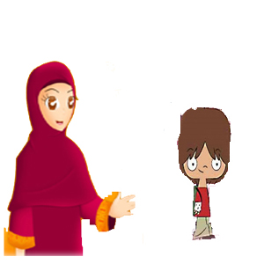
تمثيل أدوار
سنبحر اليوم في الأدلة لنستنبط منها الشروط التي يجب أن تتوفر في الإنسان حتى يجب عليه الصوم
ماذا سنتعلم اليوم؟

Slide 2
تمثيل أدوار
وهل هناك شروط يجب أن تتوفر في الإنسان حتى يجب عليه الصيام؟
بالتأكيد، وسينجلي لك الأمر عند قراءتك لأدلة الأحكام المستقاة من القرآن والسنة .

Slide 3
أركان الصيام
شروط وجوب الصوم

